Slide 1
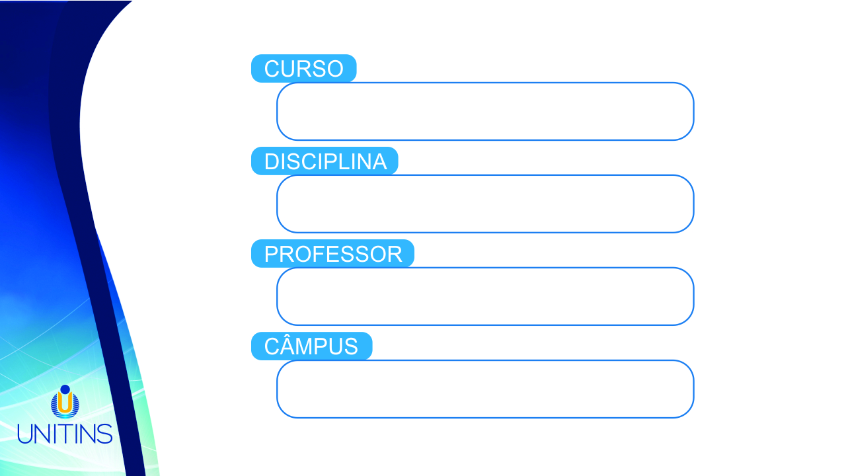
SISTEMA DE INFORMAÇÃO
DESENVOLVIMENTO FRONT-END
Me. DANILO QUEIROZ
PALMAS

Slide 2
Atividade 1 (1,0 pts extra A1)
Realizar pesquisa e redigir um resumo sobre:
Titulo: Origem da internet
Assunto:
-Como era a rede de computadores antes da internet
-Como foi o surgimento da internet
-Como funciona hoje a internet

Slide 3
Atividade 2 (1,0 pts extra A1)
Realizar pesquisa e redigir um resumo sobre:
Titulo: HTML e CSS
Assunto:
-A origem HTML e CSS
-Vantagens do HTML
-Vantagens do CSS

Slide 4
Observação sobre as atividades
Informar na folha de apresentação:
  Nome da Universidade, Nome Da Disciplina, Nome do Professor, Nome do Aluno e Data;
Entregar até o dia: 20/02/2020;
Enviar por email (danilo.oq@unitins.br) no formato .PDF;
Usar: fonte 12, Arial;
Para cada atividade(1 e 2), ter no mínimo 3 páginas de resumo e no máximo 5 páginas.

Slide 5
AINDA HOJE
Material complementar sobre HTML e CSS no portal do EDUC@ PRESENCIAL
Aula 1
Aula 2

Slide 6
Exemplo Página Web
<!DOCTYPE html>
<html>
<head>
<title>Meu blog</title>
<meta charset="utf-8">
<link rel="icon" href="C:\Users\Danilo\Downloads\iconfinder.png">
</head>
<body>
<h1>Blog do Danilo Queiroz</h1>
<h2>Sobre mim</h2>
<p>Meu nome é Danilo Queiroz, sou professor da Unitins e pertenço ao colegiado do Curso de Sistemas de Informação.</p>
<p>Moro no Tocantins desde 2007.</p>
<h2>Experiência</h2>
<p>Trabalho com desenvolvimento de sistemas no Tocantins, na Agência de Tecnologia da Informação.</p>
<h2>Hobby</h2>
<p>Gosto de práticar corrida na praia da Graciosa.</p>
</body>
</html>

Slide 7
Material Auxiliar
Baixar Programa de edição de códigos HTML
Sublimetext
Link: https://www.sublimetext.com/3
Ou Brackets
Link: http://brackets.io/
Ou Visual Studio
https://code.visualstudio.com/

Slide 8
Primeiros passos
Utilizar as tags abaixo no arquivo bio.txt
<!DOCTYPE html>
<html>
<head>
<title>
<meta charset="utf-8">
<link rel="icon" href=“img/favicon.png">
<body>
<h1>
<h2>
<p>
<em>
<strong>

Slide 9
Revisão
O que é o HTML?
Que tipo de linguagem é o HTML? Qual o propósito da linguagem HTML?

Slide 10
O que é o HTML?
Que tipo de linguagem é o HTML? Qual o propósito da linguagem HTML?
A linguagem HTML serve para marcar conteúdo, ou seja, especificar o que cada letra, palavra e frase significa. Usamos ela para criar páginas pois, assim, o navegador e outras ferramentas que trabalham na Internet conseguem analisar e processar nosso conteúdo, apresentando-o de forma adequada para os usuários.

Slide 11
Estrutura básica da página
Qual a estrutura básica de uma página HTML?

Slide 12
Estrutura básica da página
Qual a estrutura básica de uma página HTML?
<!DOCTYPE html>
<html>
<head>
tags com informações para o navegador
</head>
<body>
conteúdo para o usuário
</body>
</html>

Slide 13
Função do DOCTYPE
Qual a função da instrução DOCTYPE em um arquivo HTML?

Slide 14
Função do DOCTYPE
Qual a função da instrução DOCTYPE em um arquivo HTML?
A instrução DOCTYPE serve para indicar qual linguagem estamos usando no nosso documento e em qual versão. Por isso é essencial para que o computador processe corretamente nosso arquivo. Atualmente, usamos a instrução para indicar que usamos a última versão do HTML.

Slide 15
Codificação da página
Qual a codificação mais recomendada para escrevermos páginas para a Web? Por que?

Slide 16
Codificação da página
Qual a codificação mais recomendada para escrevermos páginas para a Web? Por que?
A codificação UTF-8 abrange praticamente todos os sistemas de escritas usadas pelo mundo todo. Além disso, todos os computadores vêm com suporte a essa codificação. Assim, se queremos que nossas páginas sejam acessíveis por todos, a codificação UTF-8 é a melhor opção.

Slide 17
Diferença entre h1 e title
Qual a diferença entre a tag h1 e a tag title? Qual o propósito de cada uma?

Slide 18
Diferença entre h1 e title
Qual a diferença entre a tag h1 e a tag title? Qual o propósito de cada uma?
A tag <title> serve para passar para o navegador qual o título da aba/janela em que a página será exibida. Já a tag <h1> serve para mostrar para o usuário qual o título principal do conteúdo da página.

Slide 19
Introdução a personalização
<h1 style="font-size:60px">
Sobre mim
</h1>

Slide 20
Introdução a personalização
<head>
<style>
h1{
font-size: 60px;
}
</style>
</head>

Slide 21
CSS
Criar arquivo bio.css
h1{
font-size: 60px;
}
h2{
font-size: 30px;
}

Slide 22
Linkar arquivo CSS
<head>
  <link rel="stylesheet" href="css/bio.css“>
</head>

Slide 23
Fontes
h2 {
font-family: "Arial";
font-size: 16px;
}

Slide 24
Cor
h1 {
background-color: red;
color: blue;
}

Slide 25
w3schools
https://www.w3schools.com/
O World Wide Web Consortium (W3C) é a principal organização de padronização da World Wide Web. Consiste em um consórcio internacional com membros que agrega empresas, órgãos governamentais e organizações independentes com a finalidade de estabelecer padrões para a criação e a interpretação de conteúdos para a Web.

Slide 26
Material Auxiliar
Como material auxiliar desta disciplina usaremos o projeto público disponibilizado pela Alura:
https://github.com/alura-cursos/CursoHTML/archive/aula1.zip
ou baixem os arquivos no portal do EDUCA
“bio.txt” E “favicon.png”

Slide 27
ATIVIDADE EM AULA
Criar uma página web utilizando a linguagem de formatação HTML e CSS sobre o texto exemplo: bio.txt

